Slide 1
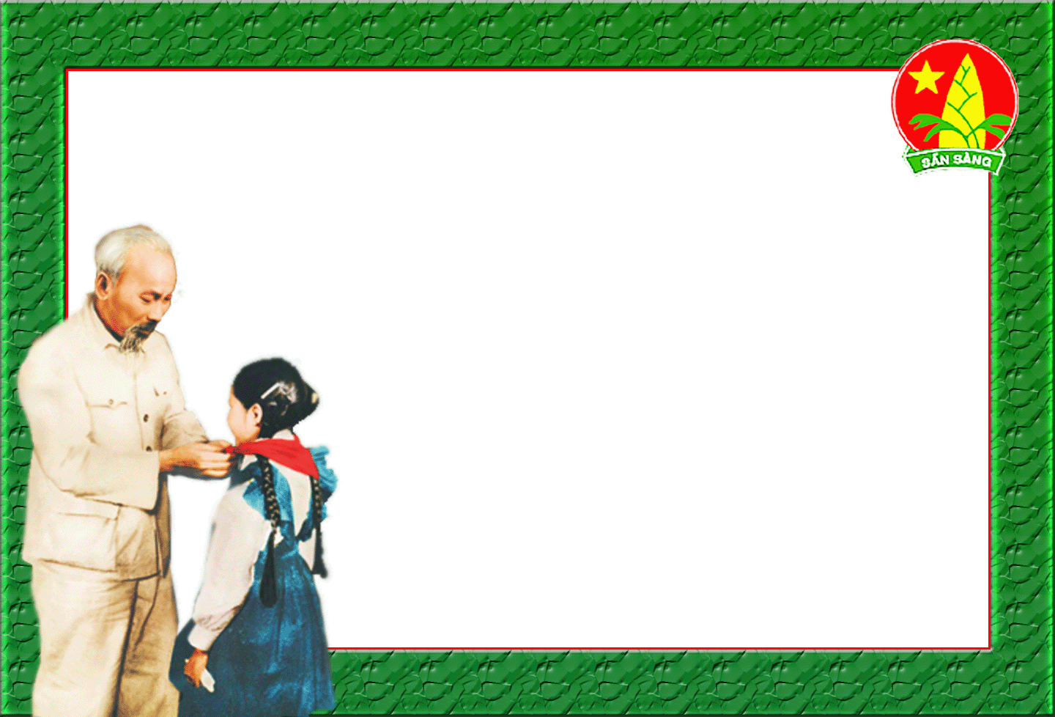






PHÒNG GIÁO DỤC & ĐÀO TẠO ĐẠI LỘC
TRƯỜNG TIỂU HỌC ĐOÀN NGHIÊN
------------------------------------
Nhiệt liệt chào mừng các thầy cô giáo về dự giờ
SINH HOẠT LỚP
Lớp 1C
GV :Nguyễn Thị Lục
Notes:
1
This is the my Slide

Slide 2
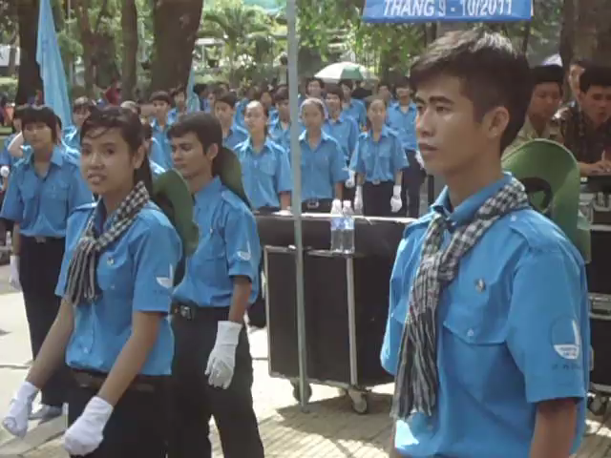

Slide 3




Hoạt động 1
Sơ kết thi đua tuần 13

Slide 4

Hoạt động 2
KẾ HOẠCH TUẦN 14

Slide 5
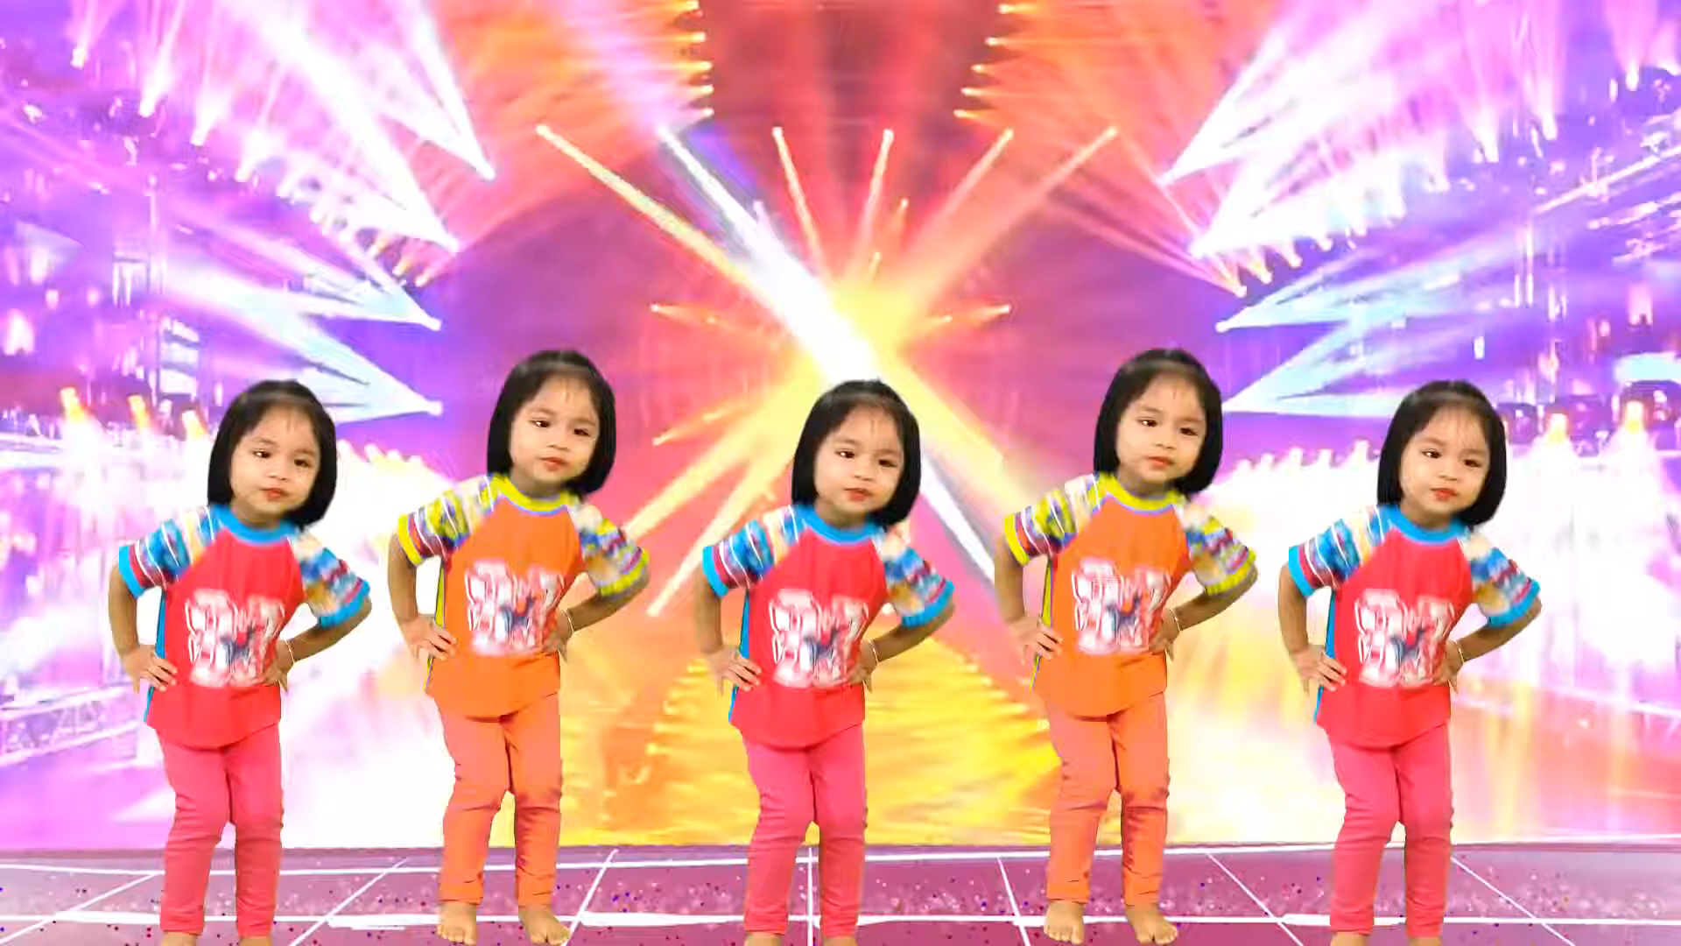

Slide 6

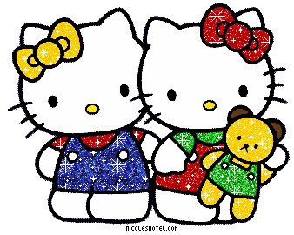
Hoạt động 3
Sinh hoạt theo chủ đề:
An toàn cho em

Slide 7
Chia sẻ mong muốn của em về điều kiện vui chơi an toàn

Slide 8
Hoạt động 3
Vẽ tranh về chủ đề:
Vui chơi an toàn

Slide 9
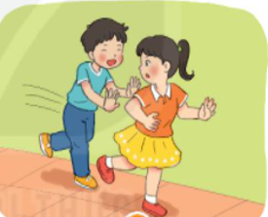
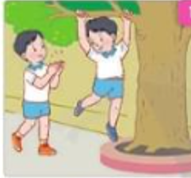
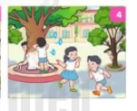
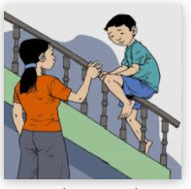
1
2
4
3

Slide 10
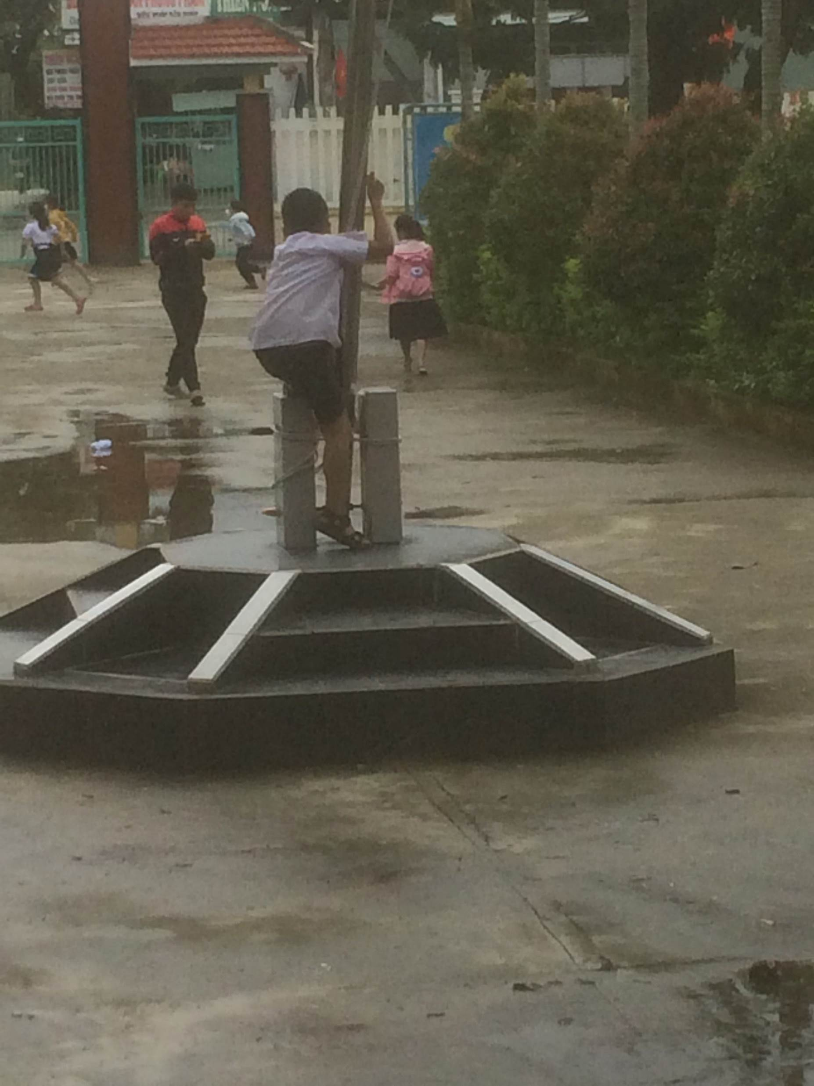

Slide 11
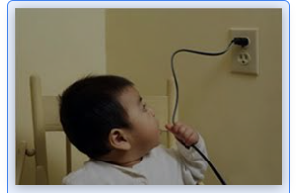

Slide 12

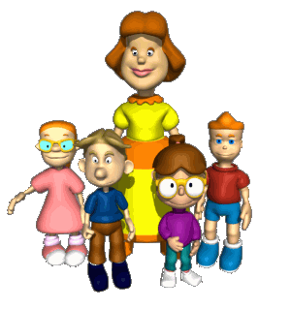

Chúc các con chăm ngoan học giỏi

